Slide 1
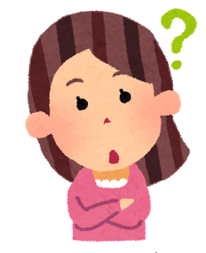

※ 介護支援専門員更新研修は、原則、有効期間満了日の属する年度の前年度に受講することとしています。
※ 各研修のスケジュール等については、開催年度の前年度末までに、県ホームページへ随時掲載していきます。
※ 介護支援専門員証の更新を希望しない場合は、手続き不要です。（有効期間が満了次第、証は失効します。）
※ 証を失効した方が、介護支援専門員として従事するには、再研修を受講し、新たな証の交付を受ける必要があります。
私の介護支援専門員証の有効期間満了日は【令和１０年３月１日】です。
証の更新をしたいのですが、いつ頃更新研修を受講すればいいですか？
また、いつ頃、県のホームページを確認すればいいですか？
有効期間満了日が【令和10年３月１日】の方は、有効期間満了日の属する年度は、【令和９年度】です。(上記表①参照)
そのため、【令和８年度更新研修】の受講対象です。(上記表②参照)
研修を受講する年度の前年度末【令和８年３月頃】には、必ず県ホームページで、受講を希望する研修の受講申込時期や開催時期等を確認してください。（上記表③参照）

